Slide 1

Коммерческое предложение на мобильные и стационарные зерносушилку Agrimec
АГРИМЕКГРУПП
2017 г.

Slide 2
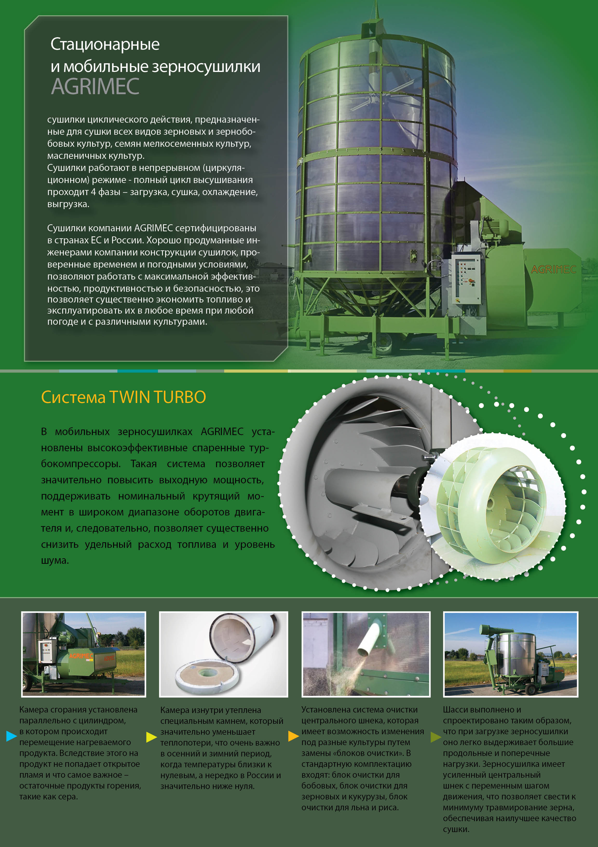

Slide 3


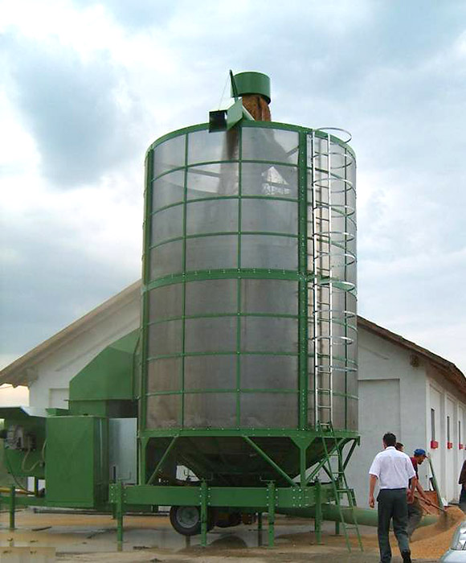
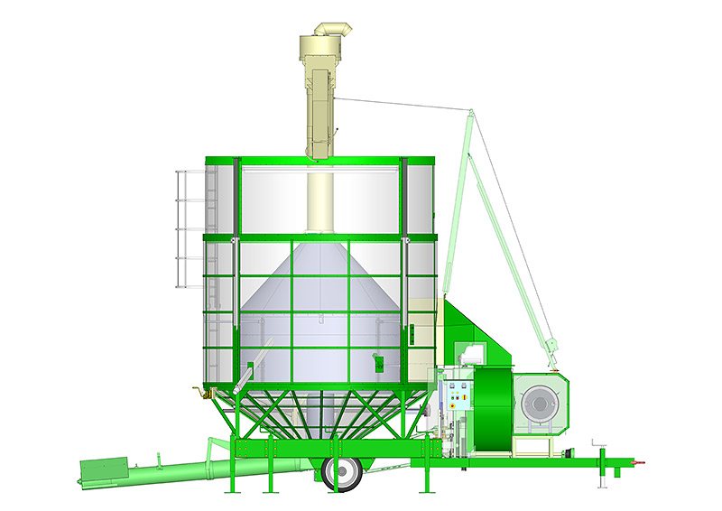
Фотография мобильной зерносушилки Agrimec
в рабочем положении
394065, Воронежская обл., г. Воронеж, пр-т Патриотов, 76
8 800 700 30 74
e-mail agrimec-36@mail.ru
www.agrimecgroup.ru
С уважением,
Региональный менеджер
Болотов Владимир
+7 960 135 00 80
agrimec-36@yandex.ru

Slide 4
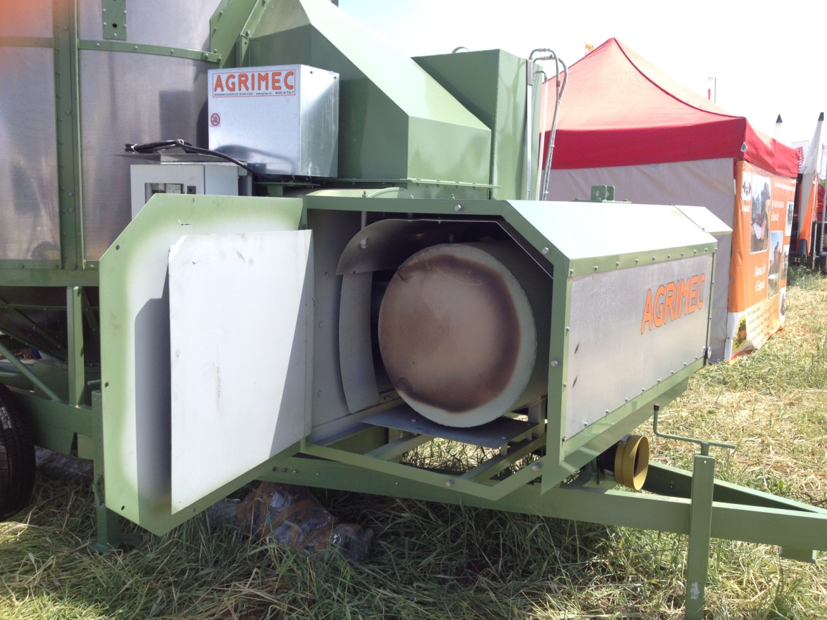
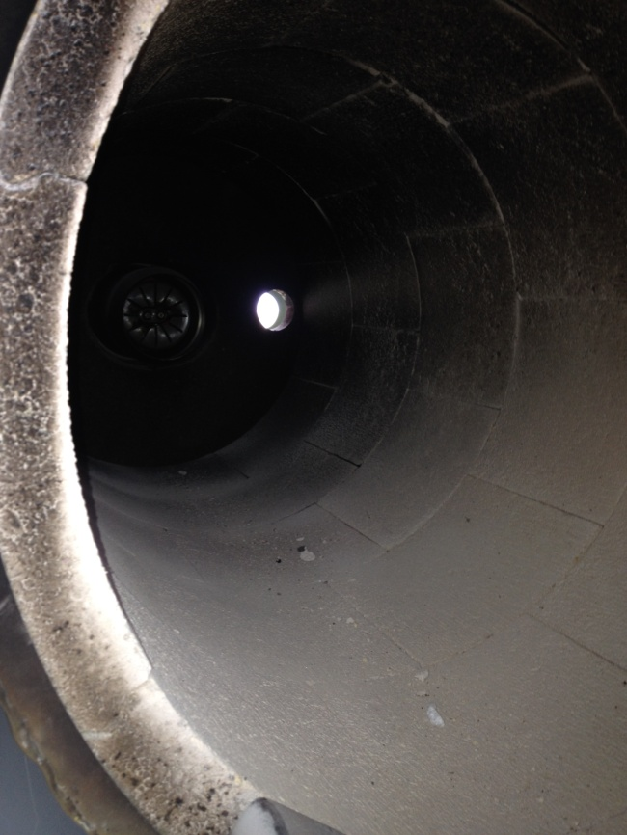
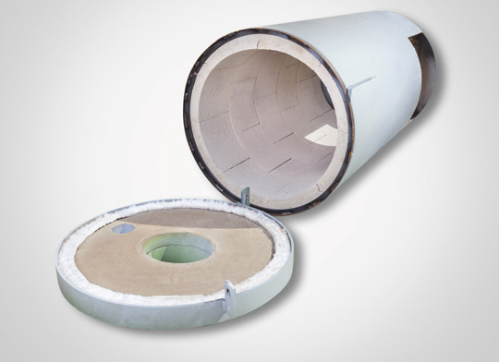
Запатентованная разработка завода AGRIMEC (2000 г)–
топочный блок, внутренняя поверхность которого покрыта огнеупорной керамикой. Снижает теплопотери, увеличивая производительность.
394065, Воронежская обл., г. Воронеж, пр-т Патриотов, 76
8 800 700 30 74
e-mail agrimec-36@mail.ru
www.agrimecgroup.ru
С уважением,
Региональный менеджер
Болотов Владимир
+7 960 135 00 80
agrimec-36@yandex.ru

Slide 5
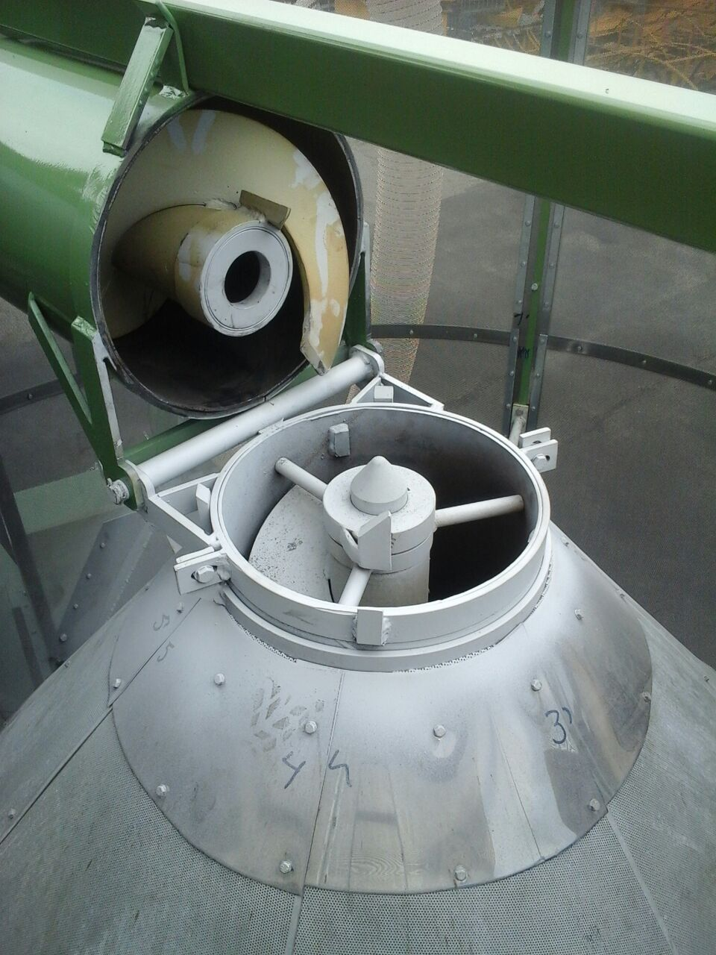
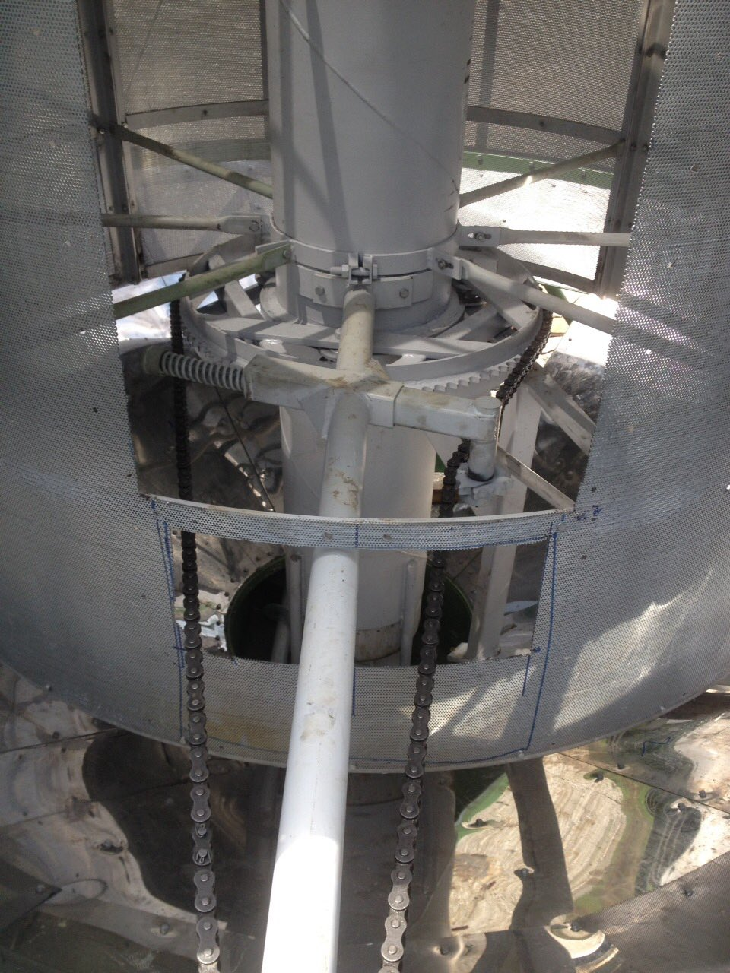
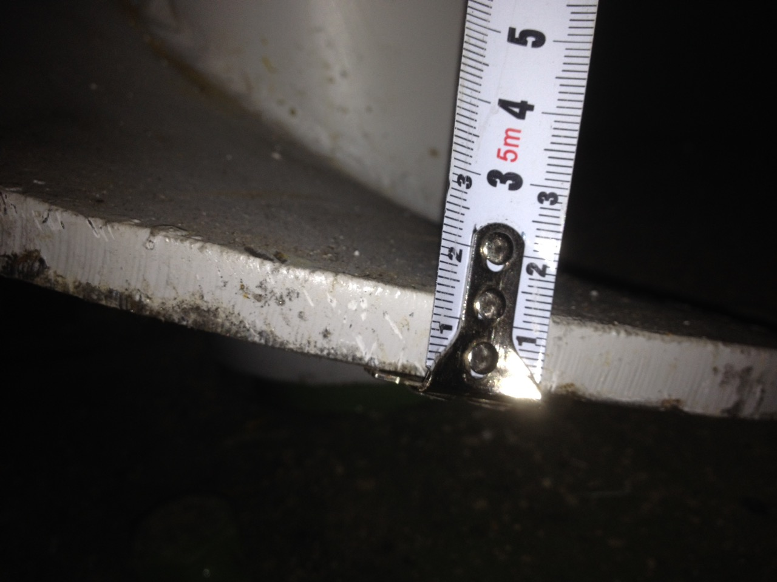
394065, Воронежская обл., г. Воронеж, пр-т Патриотов, 76
8 800 700 30 74
e-mail agrimec-36@mail.ru
www.agrimecgroup.ru
С уважением,
Региональный менеджер
Болотов Владимир
+7 960 135 00 80
agrimec-36@yandex.ru

Slide 6
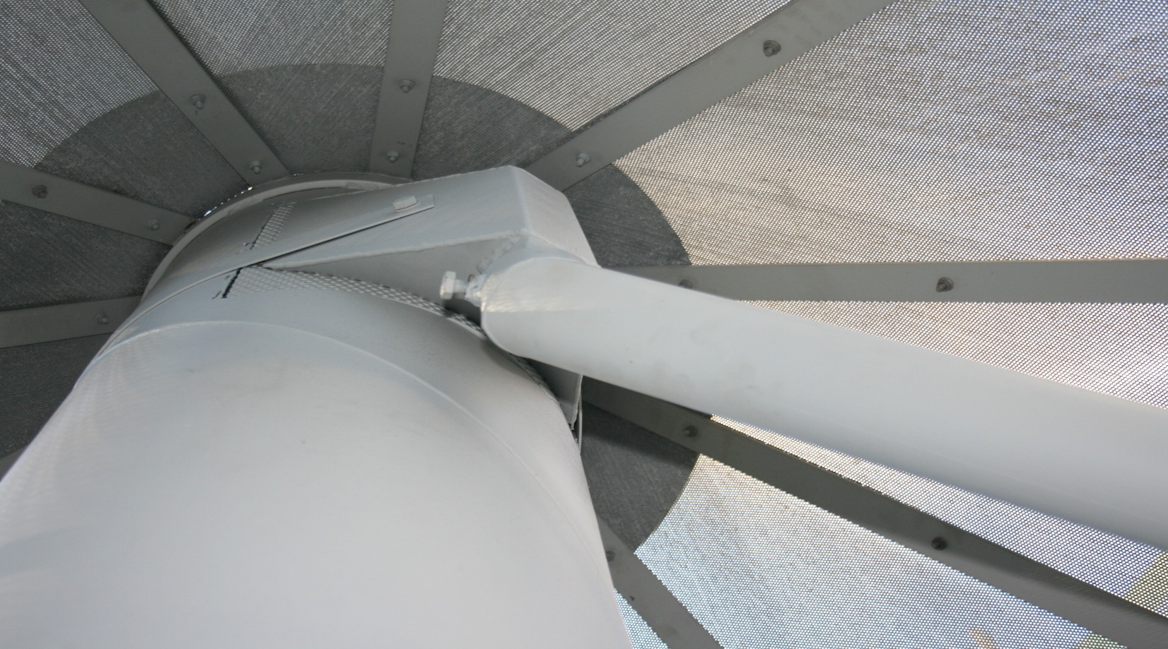
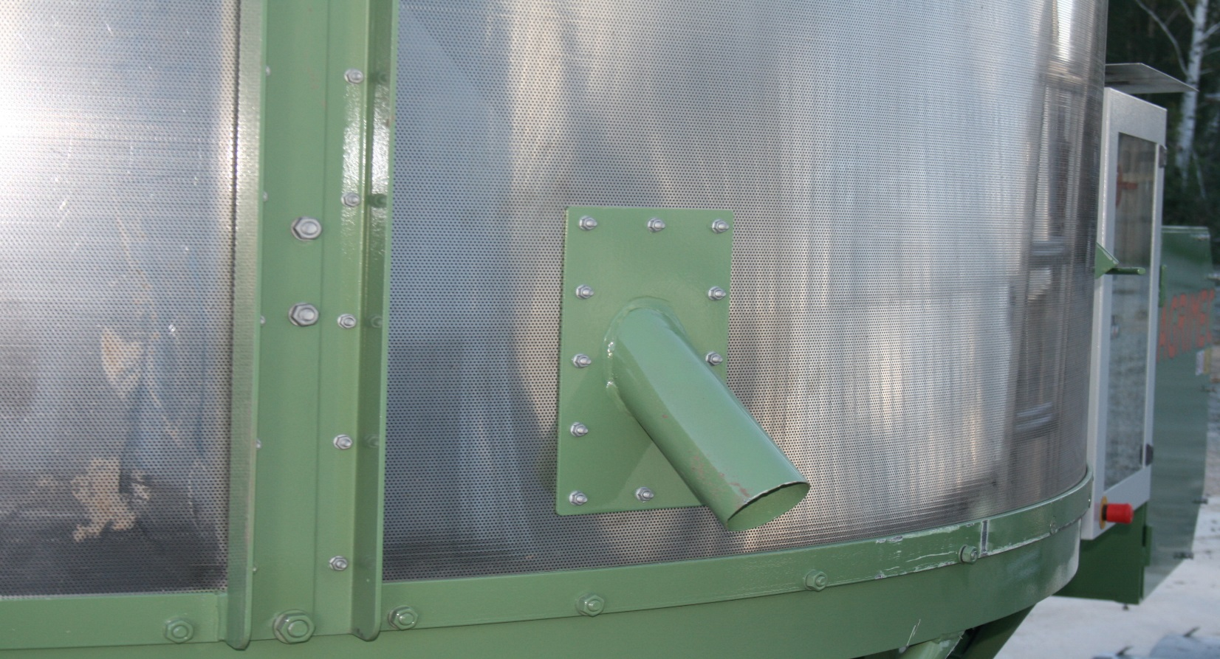
Система очистки центрального шнека
394065, Воронежская обл., г. Воронеж, пр-т Патриотов, 76
8 800 700 30 74
e-mail agrimec-36@mail.ru
www.agrimecgroup.ru
С уважением,
Региональный менеджер
Болотов Владимир
+7 960 135 00 80
agrimec-36@yandex.ru

Slide 7
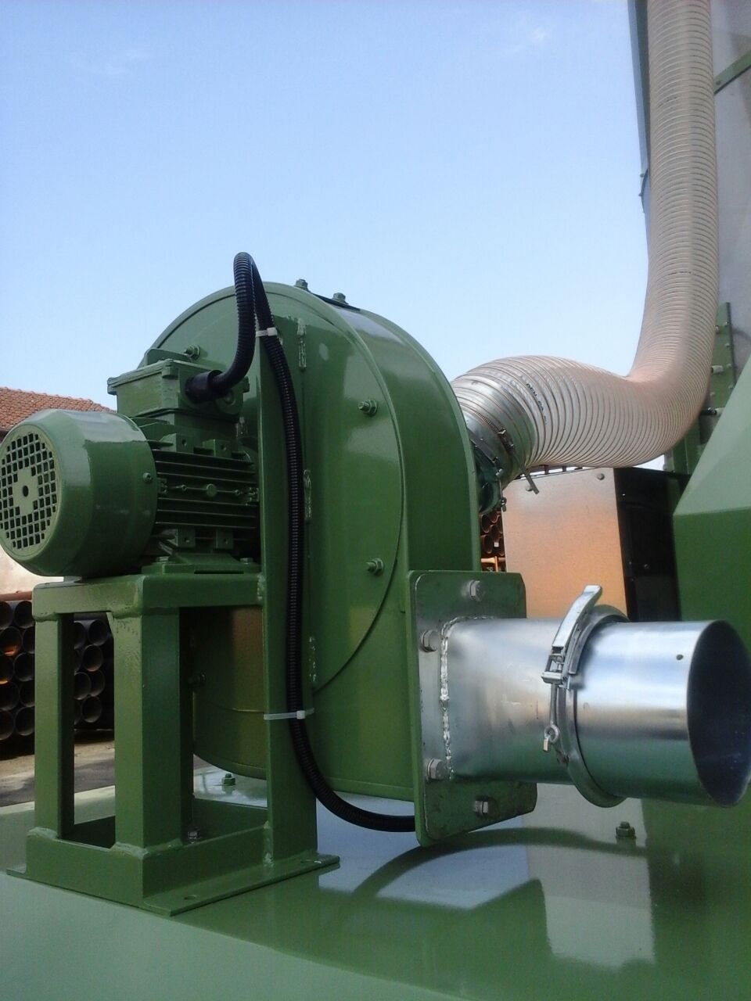
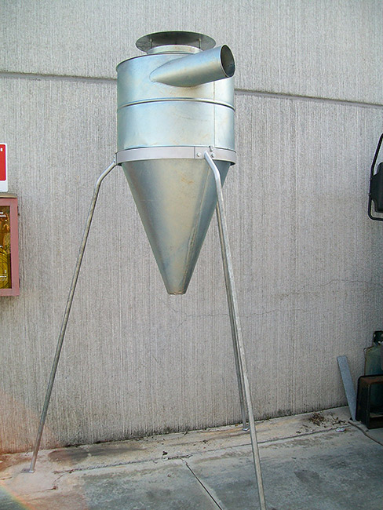
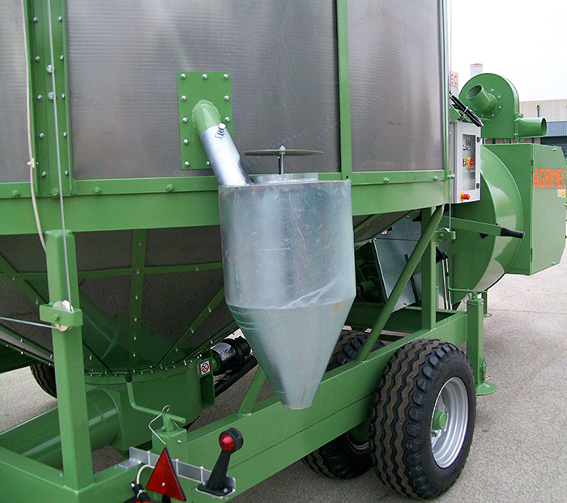
Дополнительные опции:
Система аспирации
Циклон для системы аспирации
Циклон для системы очистки центрального шнека
394065, Воронежская обл., г. Воронеж, пр-т Патриотов, 76
8 800 700 30 74
e-mail agrimec-36@mail.ru
www.agrimecgroup.ru
С уважением,
Региональный менеджер
Болотов Владимир
+7 960 135 00 80
agrimec-36@yandex.ru

Slide 8
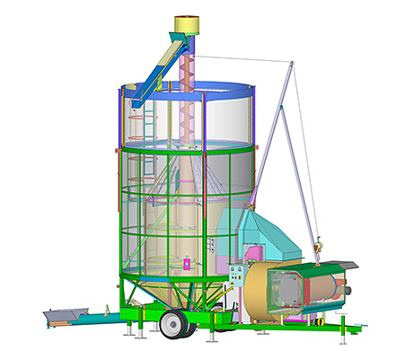
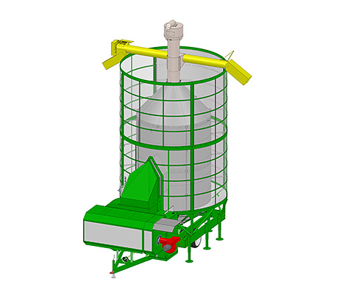
Для удобства выгрузки зерна после его сушки предлагается опция разгрузки зерна на обе стороны с электрошнеком. В таком случае отсутствует небходимость передвигать вручную разгрузочный шнек вокруг самой сушилки (рисунок 1). Этот вопрос решается наличием пульта управления, с помощью которого оператор, нажав на нужную кнопку, начинает выгрузку на левую или на правую строну (рисунок 2). В случае отсутствия электроэнергии существует рызгрузочный люк, который можно открыть вручную.
Рисунок 1
Рисунок 2
394065, Воронежская обл., г. Воронеж, пр-т Патриотов, 76
8 800 700 30 74
e-mail agrimec-36@mail.ru
www.agrimecgroup.ru
С уважением,
Региональный менеджер
Болотов Владимир
+7 960 135 00 80
agrimec-36@yandex.ru

Slide 9
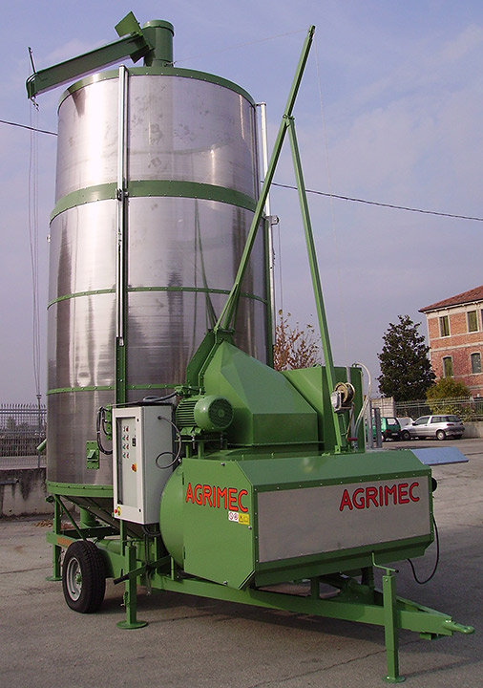
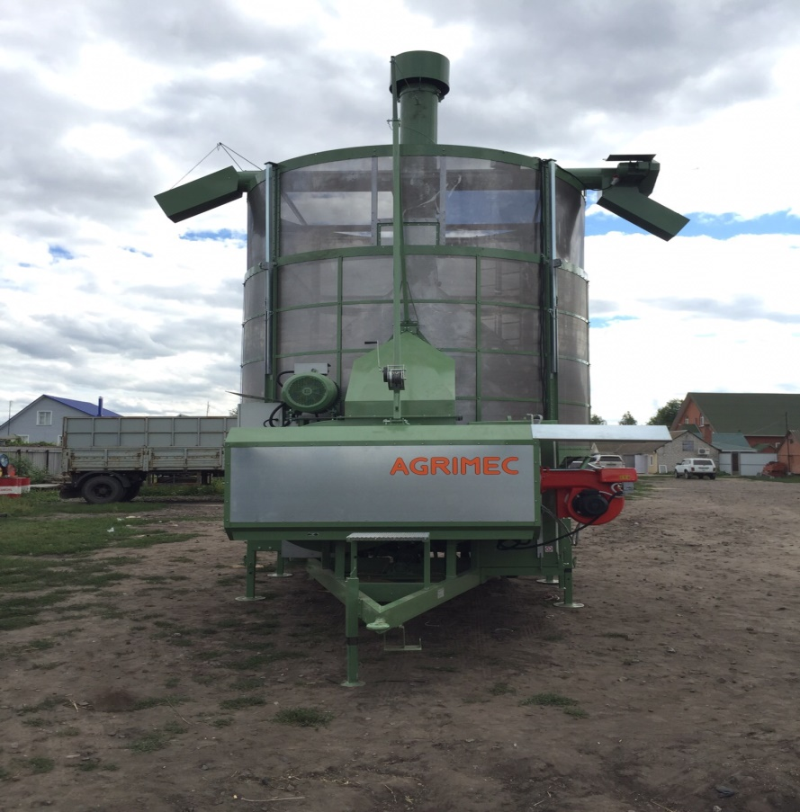
Рисунок 1
Рисунок 2
394065, Воронежская обл., г. Воронеж, пр-т Патриотов, 76
8 800 700 30 74
e-mail agrimec-36@mail.ru
www.agrimecgroup.ru
С уважением,
Региональный менеджер
Болотов Владимир
+7 960 135 00 80
agrimec-36@yandex.ru

Slide 10
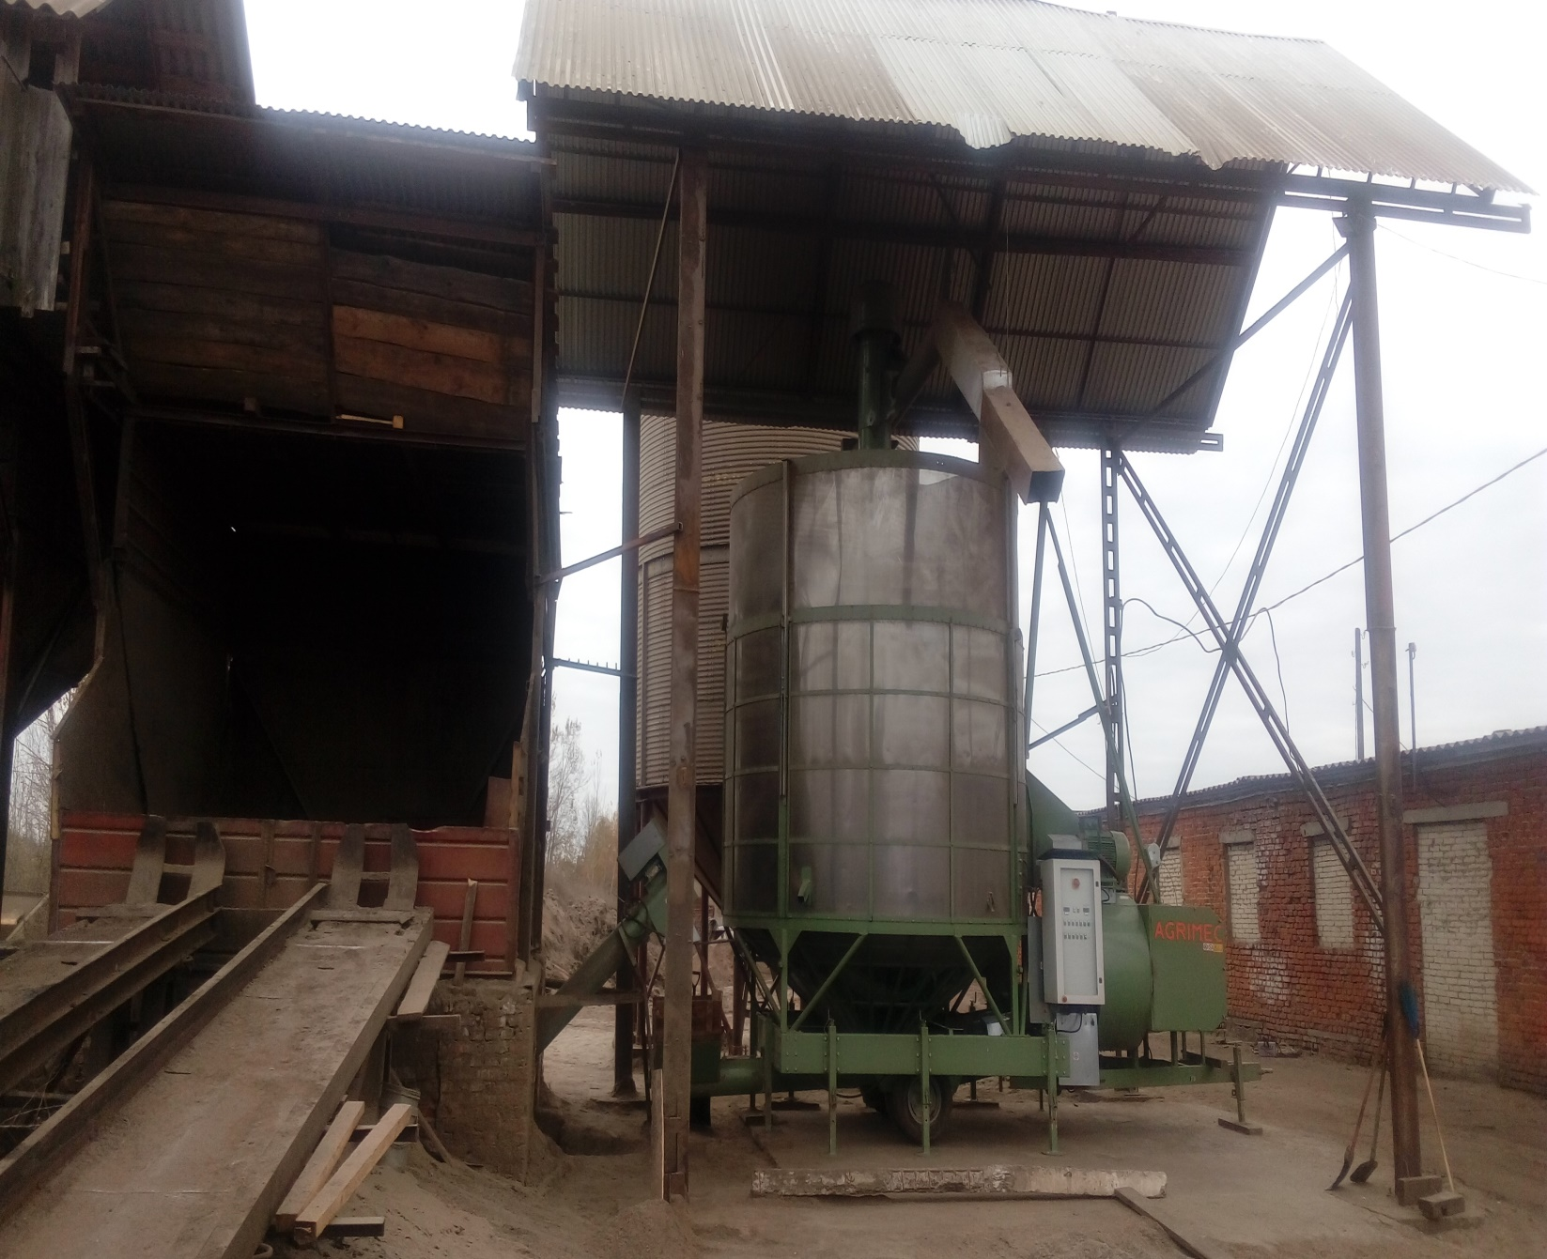
Удлиненный загрузочный шнек под завальную яму.
Длина – 7 метров
Угол наклона – 45 градусов
Возможность смены мобильный загрузочный шнек на удлиненный
394065, Воронежская обл., г. Воронеж, пр-т Патриотов, 76
8 800 700 30 74
e-mail agrimec-36@mail.ru
www.agrimecgroup.ru
С уважением,
Региональный менеджер
Болотов Владимир
+7 960 135 00 80
agrimec-36@yandex.ru

Slide 11
Удлиненный загрузочный шнек под завальную яму.
Длина – 7 метров
Угол наклона – 45 градусов
Возможность смены мобильный загрузочный шнек на удлиненный
394065, Воронежская обл., г. Воронеж, пр-т Патриотов, 76
8 800 700 30 74
e-mail agrimec-36@mail.ru
www.agrimecgroup.ru
С уважением,
Региональный менеджер
Болотов Владимир
+7 960 135 00 80
agrimec-36@yandex.ru

Slide 12

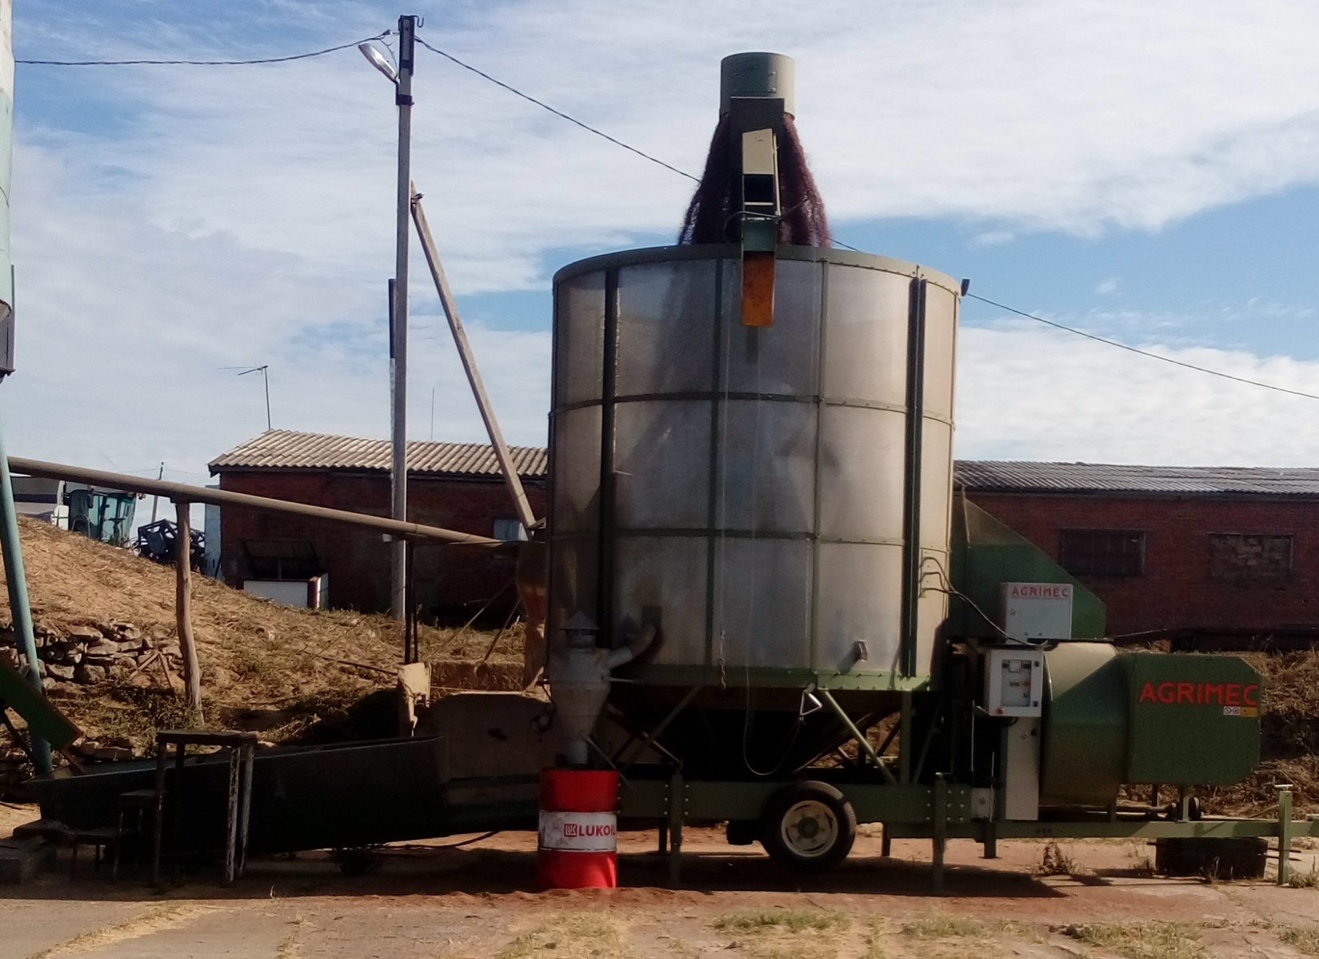
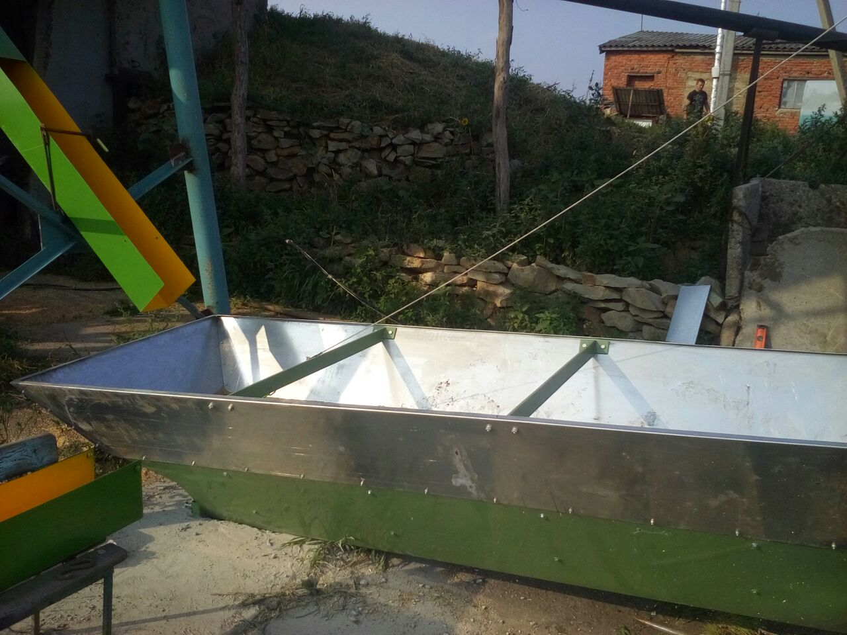
394065, Воронежская обл., г. Воронеж, пр-т Патриотов, 76
8 800 700 30 74
e-mail agrimec-36@mail.ru
www.agrimecgroup.ru
С уважением,
Региональный менеджер
Болотов Владимир
+7 960 135 00 80
agrimec-36@yandex.ru

Slide 13
Удлиненный загрузочный бункер.
Длина – 3 метров
Ширина – 1,196 метров
Возможность смены мобильный загрузочный бункер на удлиненный
394065, Воронежская обл., г. Воронеж, пр-т Патриотов, 76
8 800 700 30 74
e-mail agrimec-36@mail.ru
www.agrimecgroup.ru
С уважением,
Региональный менеджер
Болотов Владимир
+7 960 135 00 80
agrimec-36@yandex.ru

